Slide 1
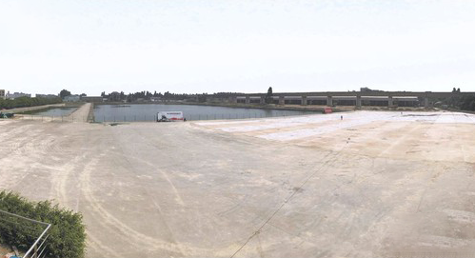
泉州八月湖试驾场地
泉州八月湖试驾场地，位于福建省泉州市南安市霞美镇四黄村，长度137米，宽度80米，总面积11000㎡。可用于举办汽车赛事、试乘试驾活动、汽车性能测试及驾控培训等。

Slide 2
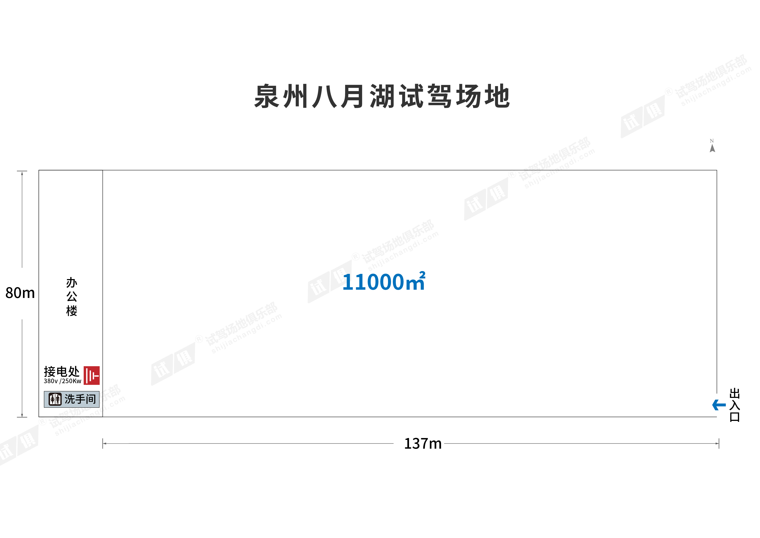
场地费用：3万/天
场地面积：长137米 宽80米 总面积11000㎡ 水泥路面 全封闭
供电供水：380v/250kw 接水方便
配套设施：停车位 卫生间

Slide 3
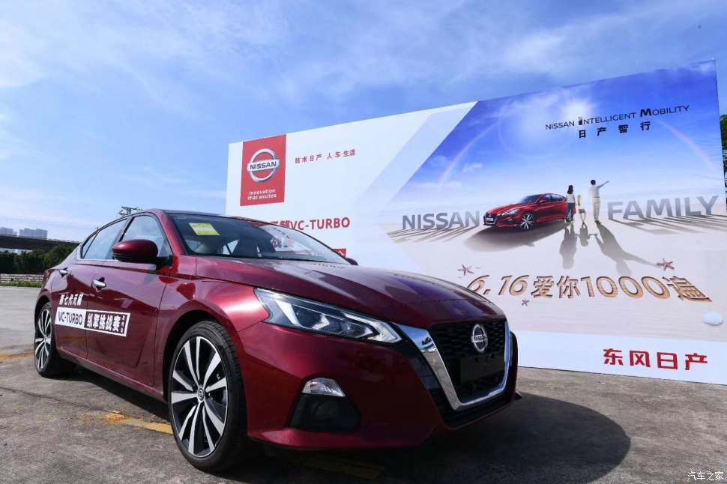
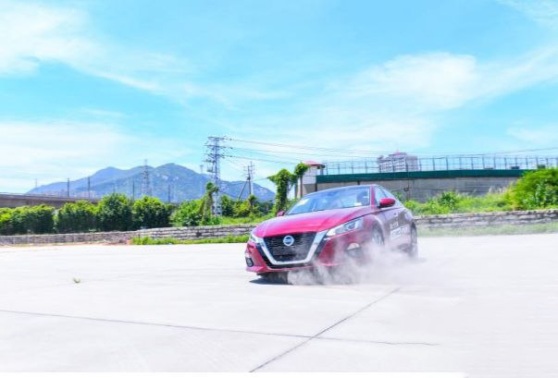
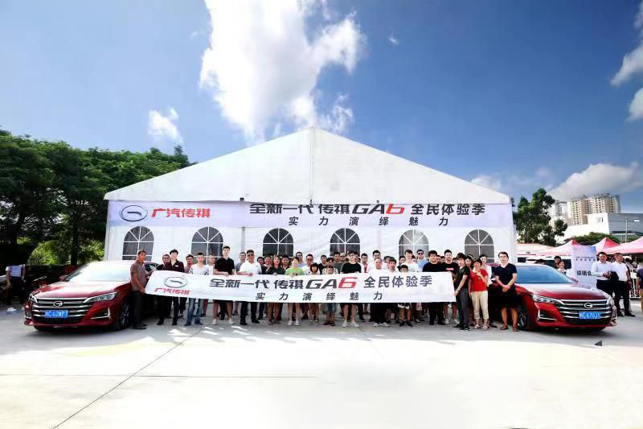
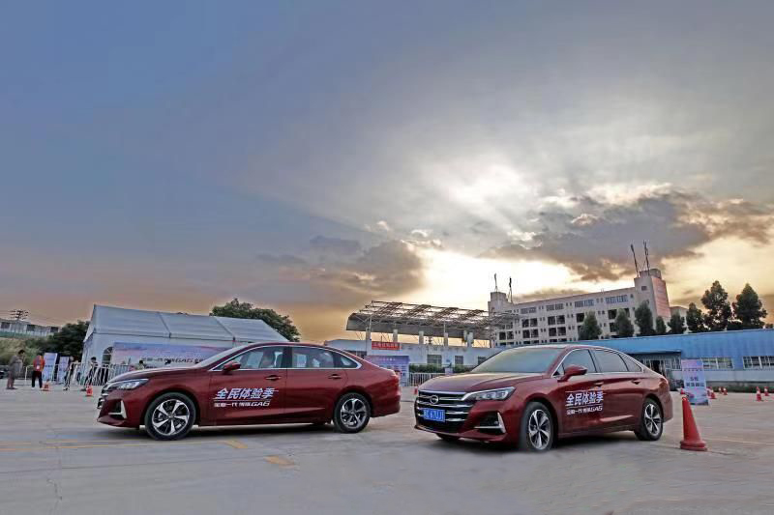
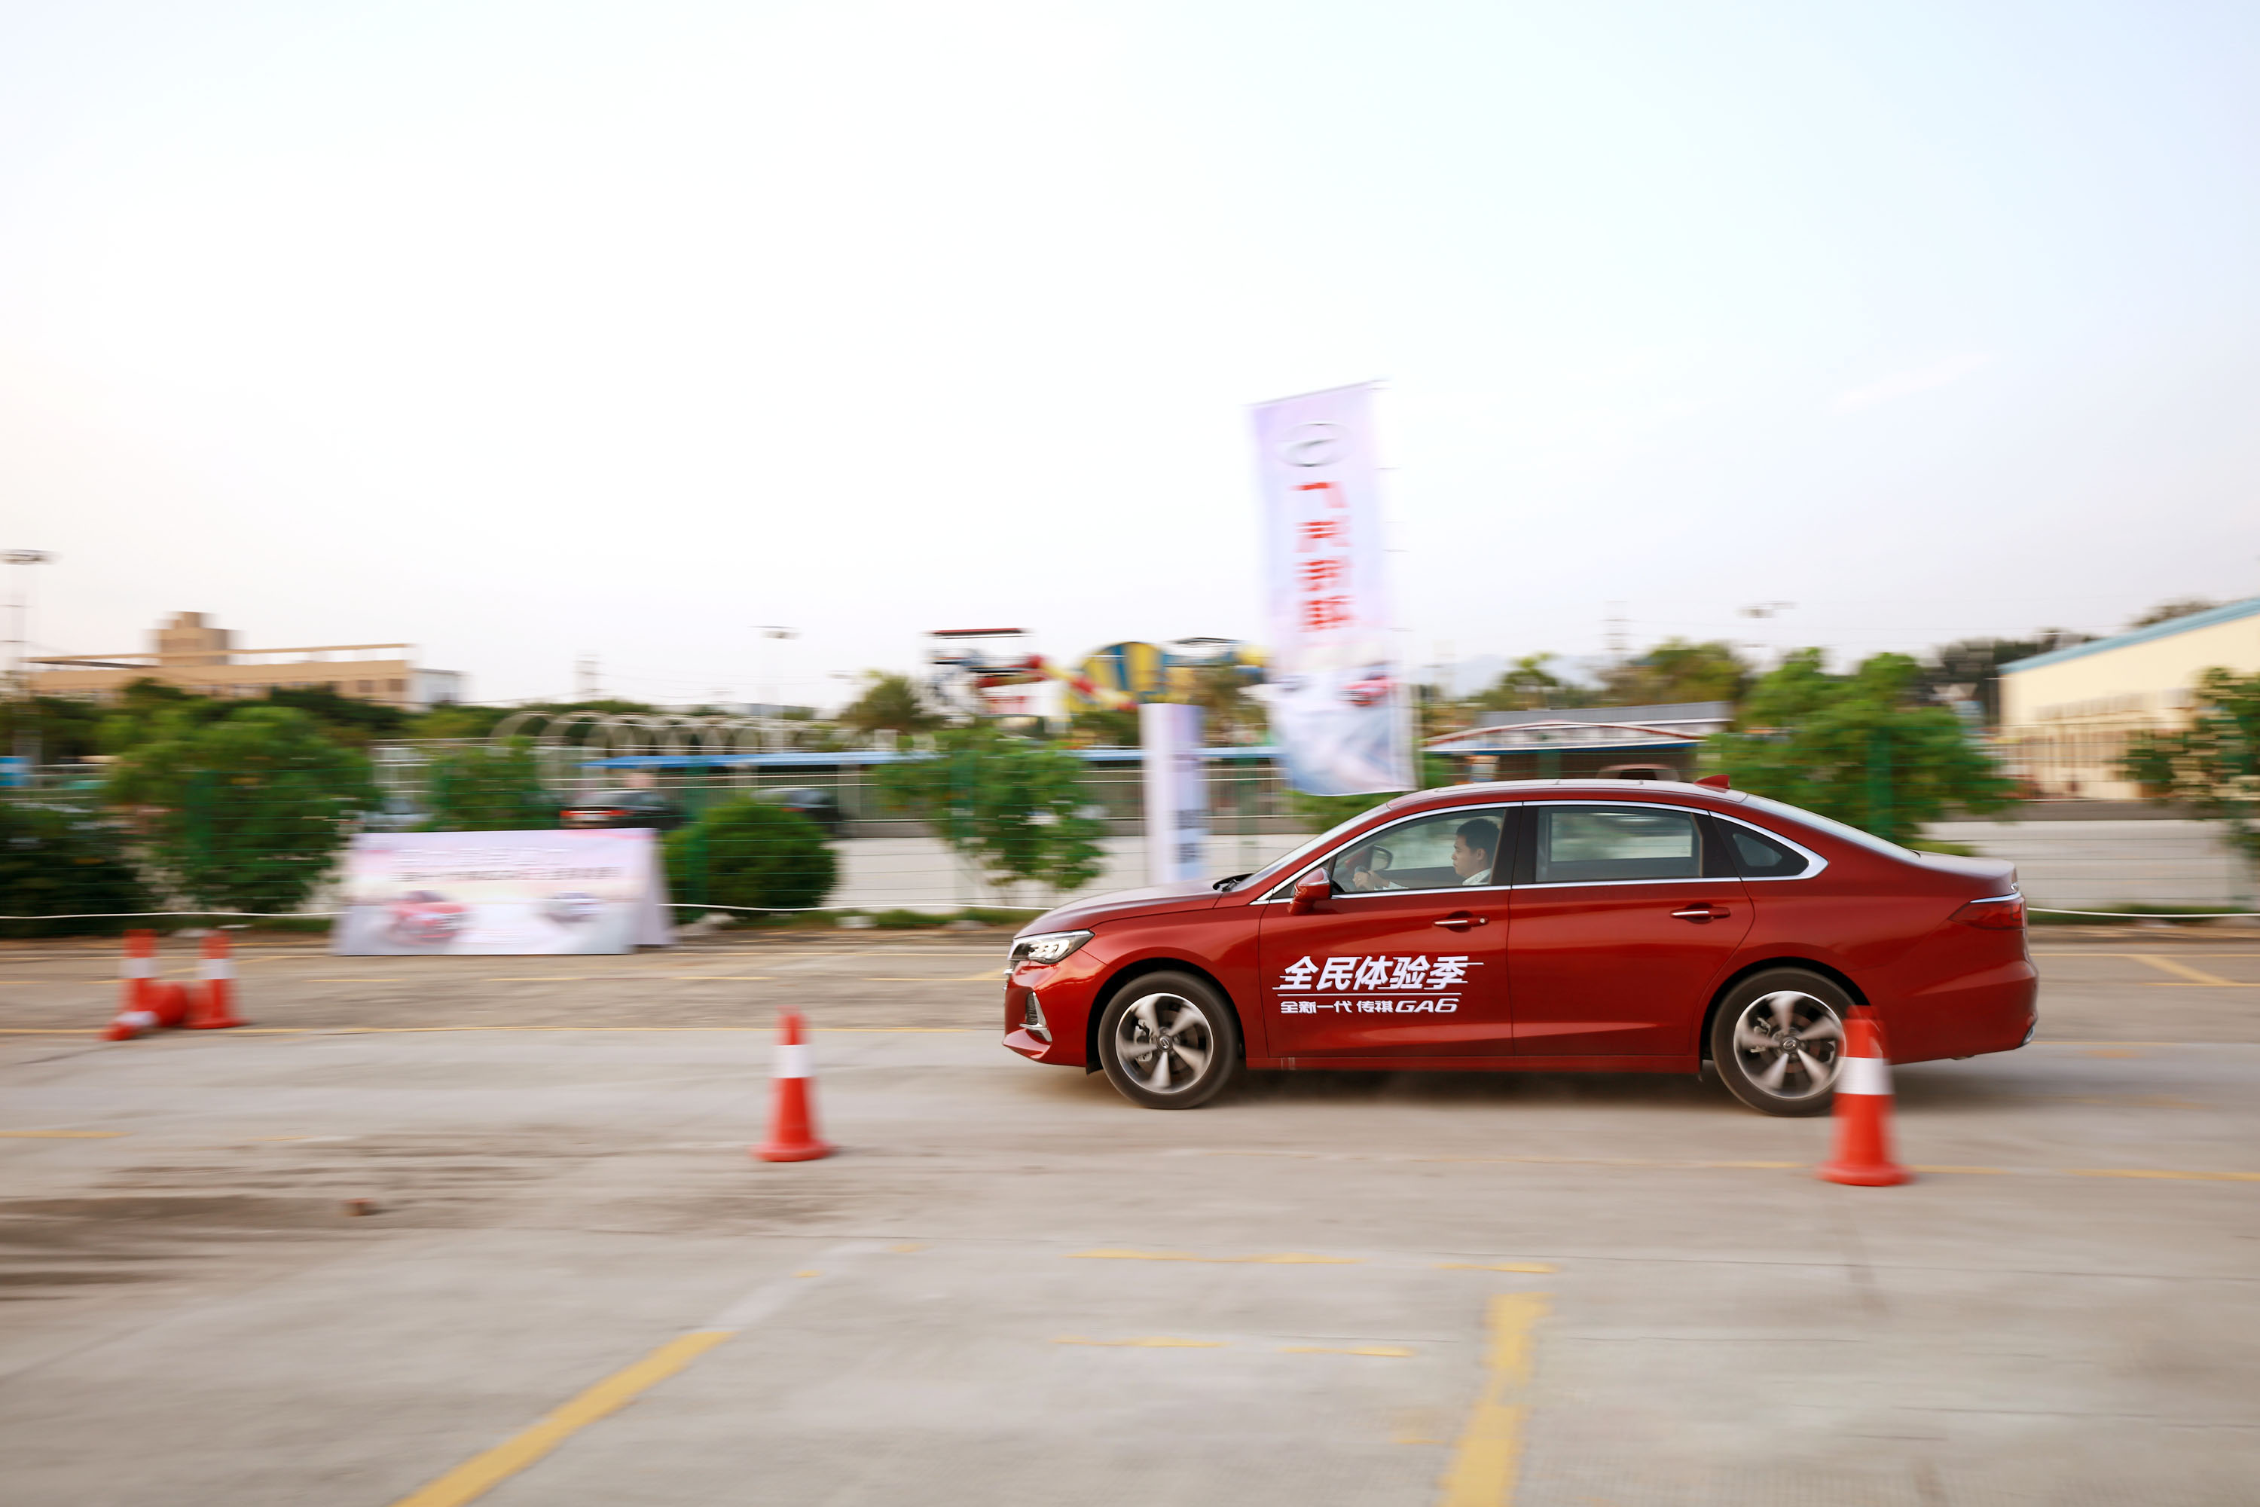
第七代天籁VC-TURBO纵擎挑战赛
第七代天籁VC-TURBO纵擎挑战赛
第七代天籁VC-TURBO纵擎挑战赛
全新一代传祺GA6全民试驾体验季
全新一代传祺GA6全民试驾体验季
全新一代传祺GA6全民试驾体验季

